Slide 1
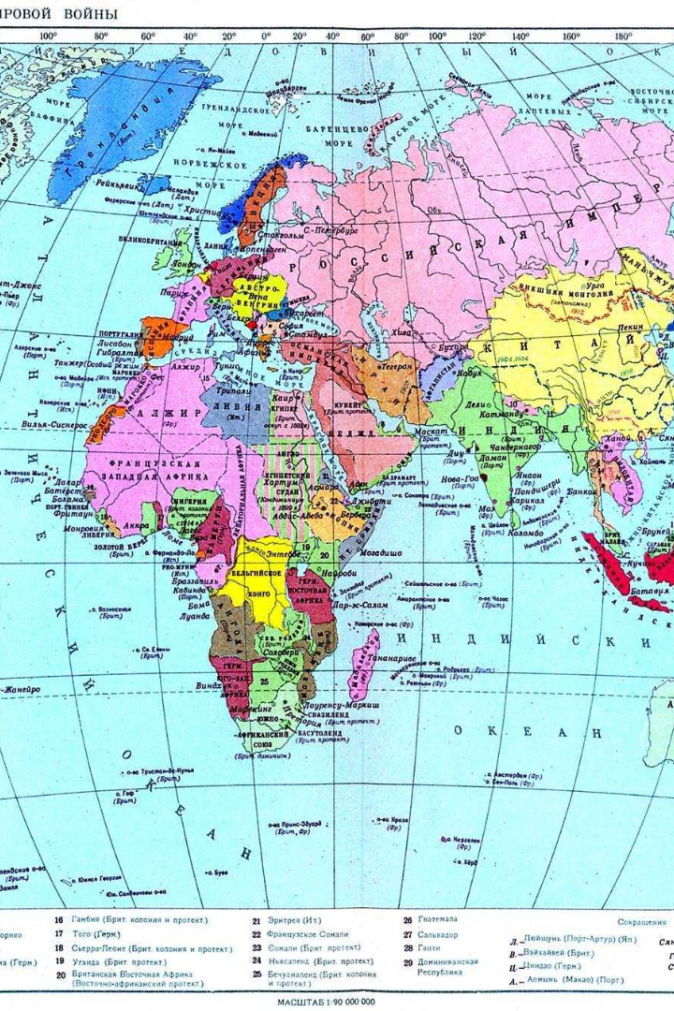
Политическая карта мира
Добро пожаловать на урок географии! Сегодня мы поговорим о том, что такое политическая карта мира, как она создавалась и как ее использование влияет на глобальные процессы. Приготовьтесь к захватывающему путешествию!
https://newuroki.net
newUROKI.net
Всё для учителя – всё бесплатно!
https://newuroki.net

Slide 2
История создания политической карты мира
1
2
3
4
1507 год
1569 год
1858 год
1920-е годы
Германский картограф Мартин Вальдземюллер создает первую в мире политическую карту.
Польский картограф Ян Сигизмунд фон Герберштейн создает карту, на которой впервые изображен экватор.
Французский картограф Анри Берар создает первое политическое атласное издание.
Компания Rand McNally начинает массовое производство карт.
https://newuroki.net
newUROKI.net
Всё для учителя – всё бесплатно!

Slide 3
Особенности политической карты мира
Границы государств
Столицы стран
Информативность
Политическая карта мира отображает границы государств и их названия, что позволяет ориентироваться в мире.
Карта мира также отображает названия и расположение столиц, что является информативным и пригодным для образовательных целей.
Политическая карта мира является важным источником информации о местонахождении различных географических объектов.
https://newuroki.net
newUROKI.net
Всё для учителя – всё бесплатно!

Slide 4
Экономическая и социальная география мира
Азия
Один из самых быстро развивающихся регионов в мире.
Африка
Регион с самым быстрым темпом роста населения.
Европа
Самый экономически-развитый регион в мире.
Америка
Регион с самыми высокими стандартами жизни в мире.
https://newuroki.net
newUROKI.net
Всё для учителя – всё бесплатно!

Slide 5
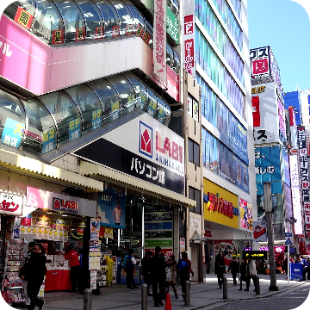
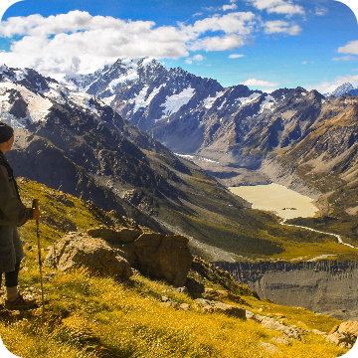
Разнообразие современного мира
Токио, Япония
Новая Зеландия
Майами, США
Современный мегаполис, который никогда не спит.
Зеленая страна с живописными горами, озерами и пляжами.
Знаменитый курорт с кристально-чистыми пляжами и яркой ночной жизнью.
https://newuroki.net
newUROKI.net
Всё для учителя – всё бесплатно!

Slide 6
Место России в мире
1
Территория
2
Богатство ресурсов
3
Политическое влияние
Россия - самая большая страна в мире.
Россия располагает огромными запасами нефти, газа и других полезных ископаемых, что делает ее важным игроком на мировой арене.
Ведущее государство СНГ, постоянный член Совета Безопасности ООН.
https://newuroki.net
newUROKI.net
Всё для учителя – всё бесплатно!

Slide 7
Значение политической карты мира для глобальных процессов
Глобальные отношения
Миграционные процессы
Экономические процессы
Политическая карта мира помогает в понимании международных отношений и взаимодействий между государствами.
Карта мира используется для анализа миграционных процессов и их последствий.
Карта мира позволяет увидеть экономические процессы, информацию о рынках и оличных видах деятельности в разных регионах мира.
https://newuroki.net
newUROKI.net
Всё для учителя – всё бесплатно!

